Slide 1

Estudante de Engenharia de Software Centro Universitario de brasilia
Portfolio
Por: Matheus lopes Spindola

Slide 2

Introdução
Sou estudante de Engenharia de Software pelo Centro Universitário de Brasília (CEUB), onde venho construindo uma base sólida tanto em fundamentos teóricos quanto em práticas de desenvolvimento tecnológico. Ao longo da minha trajetória acadêmica, tenho explorado diferentes áreas da computação, desenvolvendo habilidades em programação, análise de sistemas e resolução de problemas complexos.
Este portfólio tem como objetivo apresentar minha evolução durante o curso, reunindo projetos, experiências e conhecimentos adquiridos ao longo da graduação. Além do desenvolvimento acadêmico, busco constantemente expandir minhas áreas de interesse, explorando temas como inovação tecnológica, desenvolvimento de software aplicado e soluções voltadas às demandas do mercado.
Meu foco é integrar teoria e prática, sempre com o objetivo de criar soluções eficientes, escaláveis e alinhadas às necessidades reais dos usuários. Este espaço reflete não apenas minha formação, mas também meu compromisso com aprendizado contínuo e crescimento profissional.

Slide 3
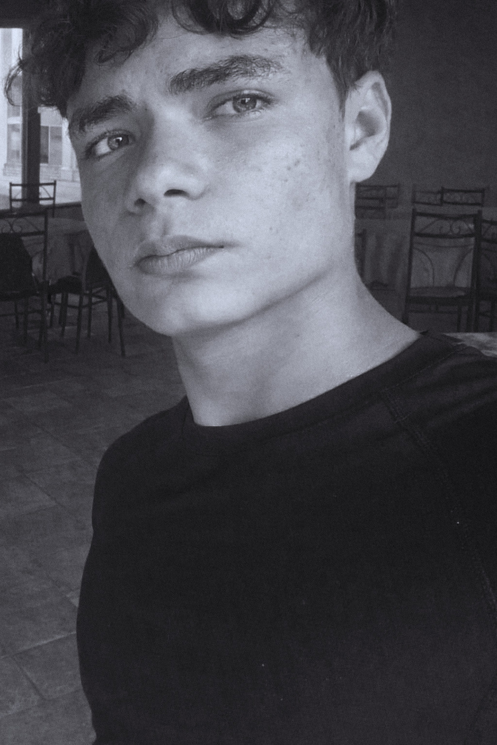

olá
Eu Sou Matheus
Sobre mim
Me chamo Matheus Lopes Spindola e sou estudante do primeiro semestre de Engenharia de Software. Tenho grande interesse na área de tecnologia, com foco em desenvolvimento de sistemas e na criação de soluções para problemas reais.
Atualmente, estou em constante aprendizado, desenvolvendo minhas habilidades em lógica de programação e explorando novas tecnologias ao longo da graduação. Busco oportunidades para adquirir experiência prática e evoluir profissionalmente na área de desenvolvimento de software.
Sou dedicado, proativo e tenho facilidade em aprender, sempre buscando aprimorar meu raciocínio lógico e minha capacidade de resolver problemas. Tenho afinidade com computadores e interesse em entender como a tecnologia pode ser aplicada de forma eficiente no dia a dia.
gosto de academia, atividades que estimulam o pensamento estratégico, como xadrez e campo minado, e pratico musculação, o que contribui para minha disciplina, foco e consistência.

Slide 4

Formção academica
conclusão
2023 - 2025
Ensino médio
Bacharelado
Cursando
Duração: 4 anos
inicio: 2026

Slide 5








hard
soft
Skills
Skills
Lógica de Programação (nível básico)
Conhecimento em computadores e sistemas
Criação e organização de cardápios digitais (iFood)
Edição de imagens para redes sociais (Instagram)
Uso de ferramentas digitais e plataformas online
Noções básicas de desenvolvimento de sistemas
Pacote Office (básico/intermediário, se souber)
comunicaçao
Organização
Resolução de problemas
Disciplina
Trabalho em equipe
Foco em resultados
Facilidade de aprendizado

Slide 6
Experiencia
de
Trabalho
Suporte na SYSHouse
2025-2026
Atuei com suporte ao cliente, auxiliando no atendimento e na resolução de demandas, garantindo uma boa experiência para os usuários. Também fui responsável pela edição de posts para o Instagram, contribuindo para a divulgação e presença digital.
Desenvolvi habilidades como comunicação, criatividade, resolução de problemas e relacionamento com o público.
Criação e gestão de plataforma no iFood – Mix do Sabor Café e Bistrô
2026
Atuei na criação e configuração do perfil do estabelecimento na plataforma iFood, sendo responsável pela organização do cardápio digital, cadastro de produtos, definição de categorias e apoio na estruturação inicial do serviço de delivery.
Essa experiência contribuiu para o desenvolvimento de habilidades como organização, atenção aos detalhes, adaptação a plataformas digitais e compreensão básica do funcionamento de sistemas voltados ao usuário e ao mercado.

Slide 7
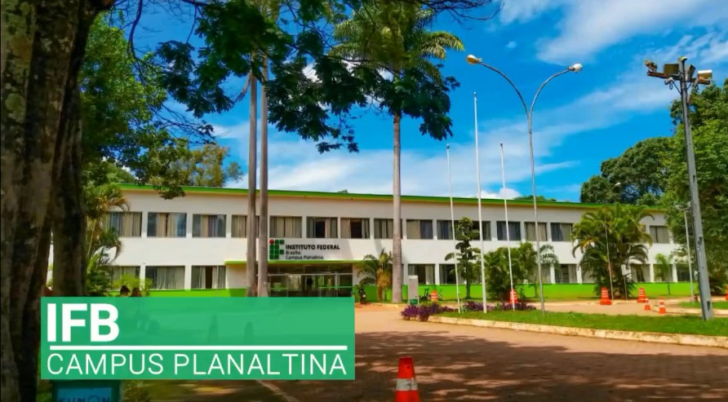
PROJETOS
Portfolio
Projeto: Sistema Zootecnico

Slide 8

Projeto
Análise de Requisitos
SISTEMA ZOOTECNICO
IInstituto Federal de Brasília (IFB) – Campus Planaltina
Realizei a identificação e o diagnóstico de falhas no processo de organização de dados no setor zootécnico, com foco na área de suinocultura.
Atuei analisando o fluxo de informações, identificando inconsistências e propondo melhorias na estruturação e organização dos dados, com o objetivo de tornar os processos mais eficientes e confiáveis.
Essa experiência contribuiu para o desenvolvimento de habilidades em análise de requisitos, pensamento crítico, resolução de problemas e compreensão de processos organizacionais.

Slide 9



Vamos Trabalhar
Juntos
61 99945-9529
m4thh3us@gmail.com
Quadra 6e Conj B Lote 18 Arapoangas

